Slide 1

Einleitung
VO
ABWL Produktion & Logistik I
o. Univ. Prof. Dr Richard Hartl
Wintersemester 2017
http://prolog.univie.ac.at/teaching/LVAs/EK-ABWL/WS17/Index_WS17.html

Slide 2
Einordnung dieses Kurses im Rahmen der ABWL
Studieneingangsphase
STEOP positiv abgeschlossen (bis zur Prüfung)
Kernphase (2. – 6. Semester)
ABWL Finanzwirtschaft
ABWL Marketing
ABWL Unternehmensführung
VO Prod & Log 1
ABWL Produktion & Logistik 6 ECTS / 4 SSt
UK Prod & Log 2
ABWL Betriebswirtschaftliches Rechnungswesen
etc…

Slide 3
Organisatorisches
Eine Prüfung mit 100 Punkten
    voraussichtliche Testtermine:
    1. Termin: 29.01.2018
    2. Termin: 26.02.2018
    3. Termin : ???
    Prüfungsdauer 90 Minuten
Positives Zeugnis: mindestens 50 Punkte
Hausübungen: über Moodle
zählt jedoch nicht zur Note sondern ist als Unterstützung bzw. zur Vorbereitung für die Prüfung gedacht. Frei anmeldbar!

Slide 4
Skriptum
Arbeitsunterlage ( Folien und Skriptum)
ersetzt nicht den Besuch der Lehrveranstaltung
(keine Anwesenheitspflicht, aber empfohlen)
eventuelle Druckfehler vorbehalten
→ nicht auswendig lernen, sondern versuchen den Inhalt zu verstehen

Slide 5
Produktionstheorie, Produktionsplanung, Produktionsmanagement I
Produktionstheorie:
Beschreibung des Transformationsprozesses:
Faktoreinsatz → Ausbringung durch Produktionsfunktionen
Gliederung der Produktionsfaktoren
Behandlung von diversen Produktionsfunktionen,…
Statisch (sagt nichts darüber aus, wie die Wertschöpfungsprozesse in der zeitlichen Abfolge ihrer Einzelschritte gestaltet werden sollen.)
versus
→ Dynamische Aspekte (zu welchen Zeitpunkten welche Entscheidungen getroffen werden sollen) werden im Rahmen der Produktionsplanung und –steuerung behandelt.

Slide 6
Produktionstheorie, Produktionsplanung, Produktionsmanagement II
Produktionsmanagement:
= eine moderne integrative Sichtweise der vorher genannten Überlegungen im Zusammenhang mit den anderen funktionalen Bereichen des Betriebes
In der deutschen Betriebswirtschaftslehre wird die Teildisziplin der BWL, in der die Aspekte der betrieblichen Produktion behandelt werden, auch Produktionswirtschaft genannt.

Slide 7
Inhalt und Aufbau der Lehrveranstaltung
Die lang- und kurzfristigen Aspekte der Produktionsplanung und – steuerung werden gegliedert nach
  strategischen,
  taktischen und
  operativen Aufgaben
  behandelt.
Probleme der Logistik wie Lagerung und Transport werden angesprochen

Slide 8
Literatur
Vorlesungsbegleitend sollte folgendes Lehrbuch gelesen werden:
Günther, H.O., Tempelmeier, H.: "Produktion und Logistik", 8. Auflage, Springer, Berlin, 2009, oder ältere Auflagen.
Viele Beispiele sind dem folgenden Übungsbuch entnommen, wo man auch die
Lösungen findet:
Günther, H.O., Tempelmeier, H.: "Übungsbuch Produktion und Logistik",
7. Auflage, Springer, Berlin 2010 (in der Bibliothek bzw. im Buchhandel erhältlich)
Ergänzende Lektüren:
Chase, R.B., Aquilano, N.J.: "Production and Operations Management", 7th ed., Irwin, Homewood, Chicago 1995 oder neuere Auflagen.
Kistner, K.P., Steven, M., Produktionsplanung, 3. Auflage, Physica, Heidelberg, 2001.
Neumann, K.: Produktions- und Operationsmanagement, Springer, Berlin, 1996
Zäpfel, G.: Grundzüge des Produktions- und Logistikmanagement, 2. Auflage, de Gruyter, Berlin, 2001.

Slide 9
Elearning Plattform Moodle
Hausübungen (wöchentlich)
fließen nicht in die Note ein – dient der Selbstkontrolle
Zeitfenster ?!
  ab Dienstag (Tag der LVA) später Nachmittag
  Abgabe wahrscheinlich bis Semesterende offen. Musterlösungen?!
mehrere Versuche möglich (Zwischenspeichern möglich, mehrere Abgaben möglich, Lösung sichtbar nach Abgabe)

Slide 10
Moodle
Einstellungen für Reibungslosen Betrieb
  Cookies müssen zugelassen werden,
  JavaScript muss aktiviert sein,
  der Popupblocker muss so eingestellt sein, dass Moodle-Seiten zugelassen werden.

Slide 11
Moodle
Einloggen
  https://moodle.univie.ac.at
  unet-User (aXXXXXXX) und unet-Passwort
Hilfe zum unet-User http://zid.univie.ac.at/services/fuer-studierende/
  Passwort ändern https://data.univie.ac.at/passwd/
  Gültigkeit abfragen https://data.univie.ac.at/account-info

Slide 12
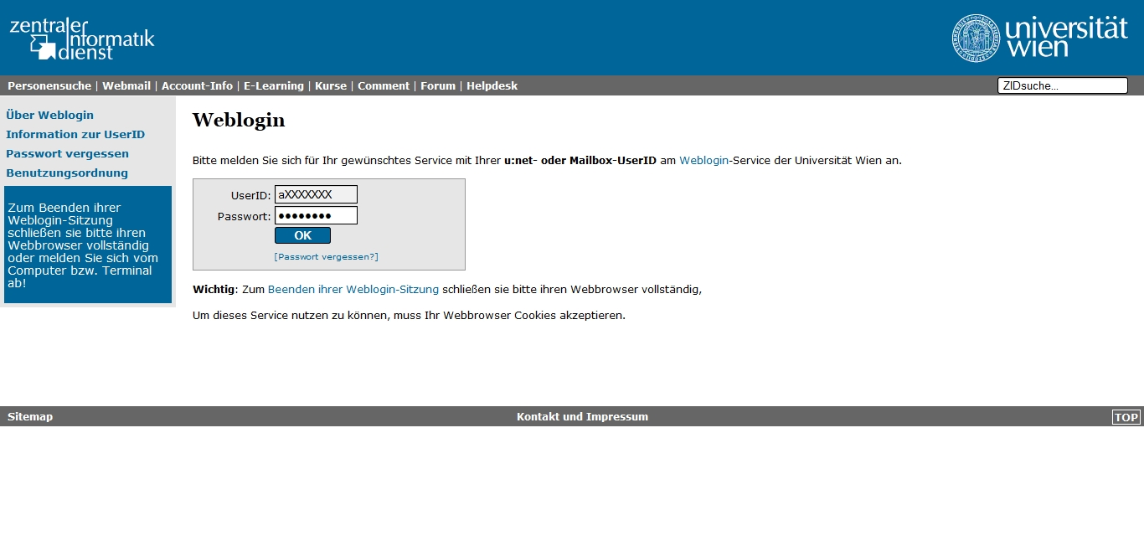
https://moodle.univie.ac.at
einloggen mit unet-Account

Slide 13


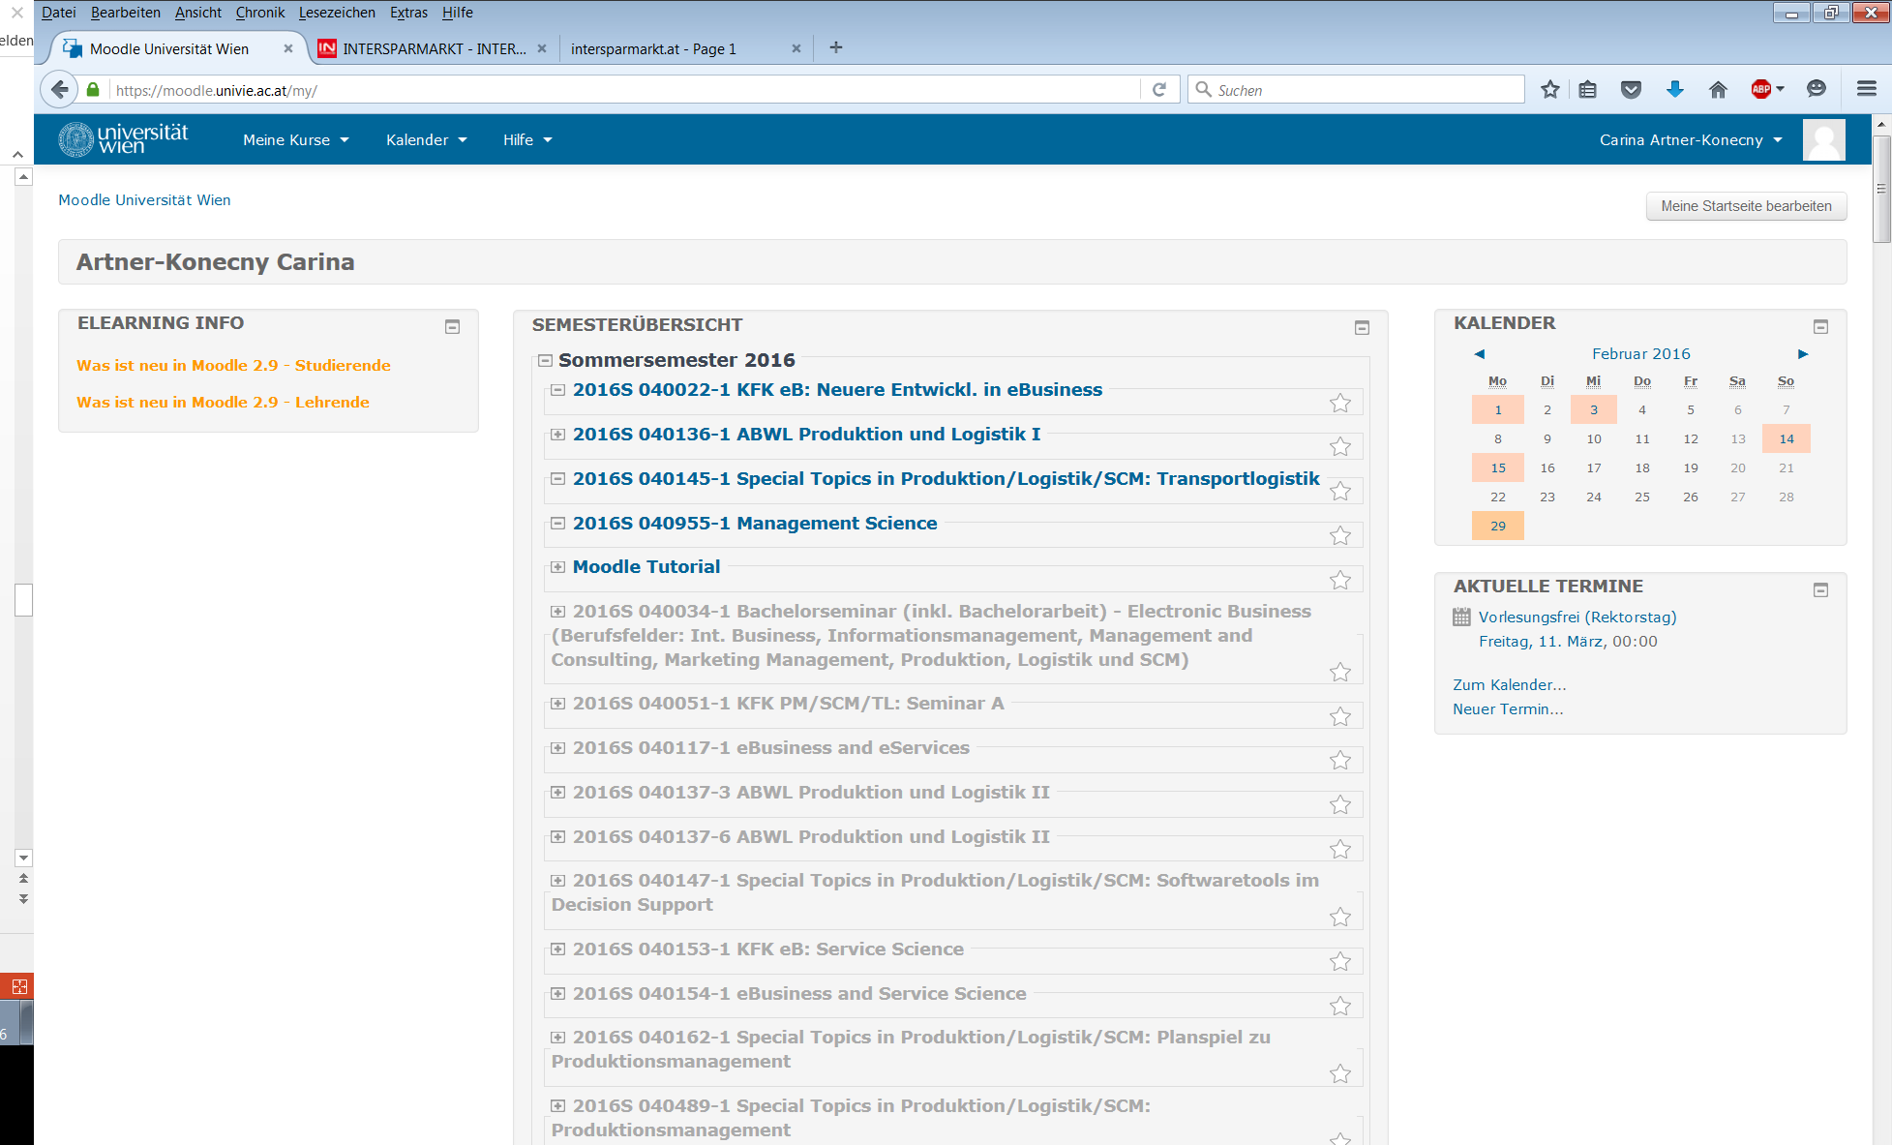

Slide 14
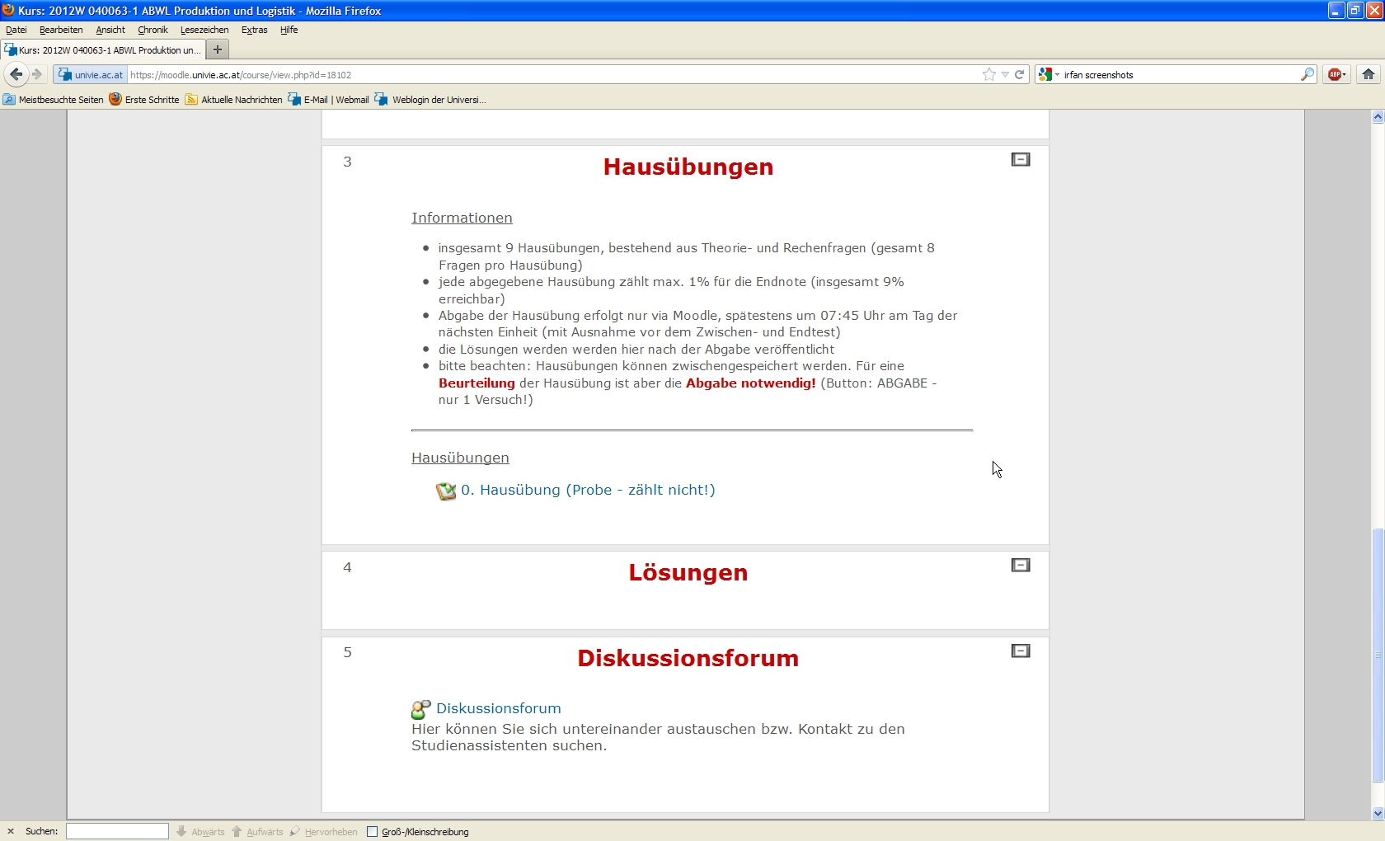
Hausübung auswählen

Slide 15
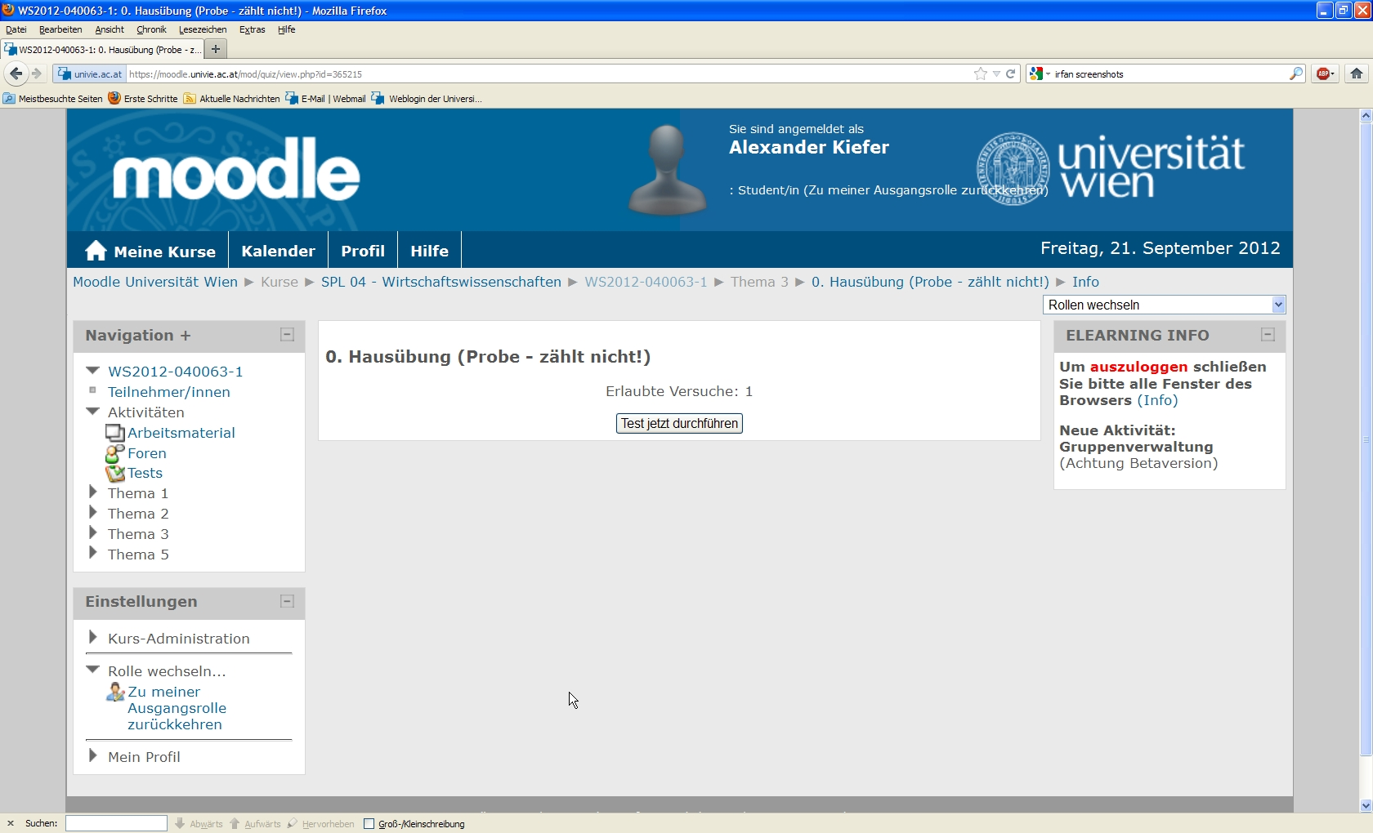
Hausübung durchführen

Slide 16
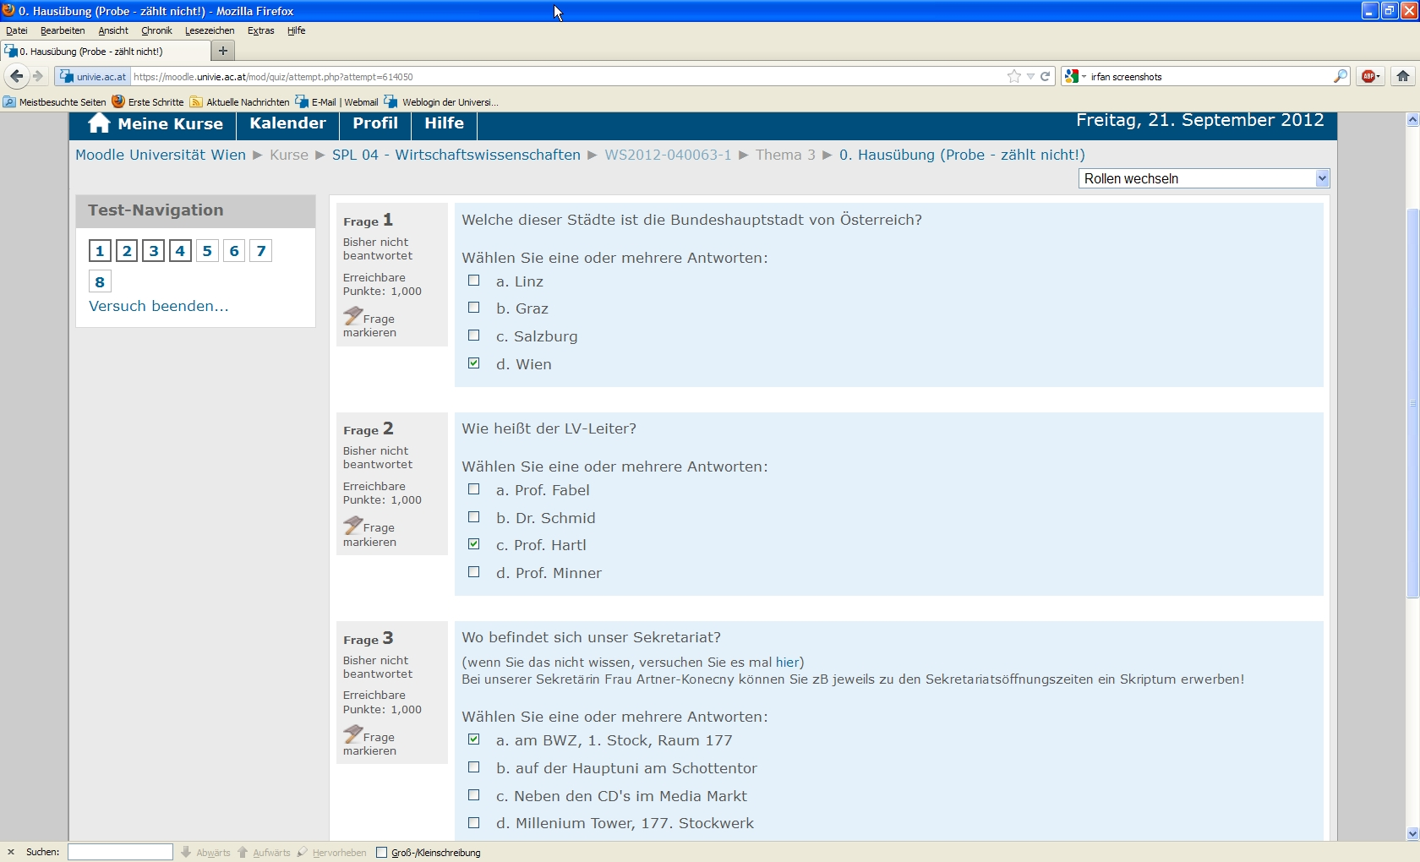
1. Seite mit Theoriefragen
Test-Navigation
Fragen beantworten
Bei Theoriefragen können mehrere Antworten richtig sein. Frage wird als richtig gewertet, wenn alle richtigen Antworten angekreuzt sind und keine falsche Antwort.

Slide 17
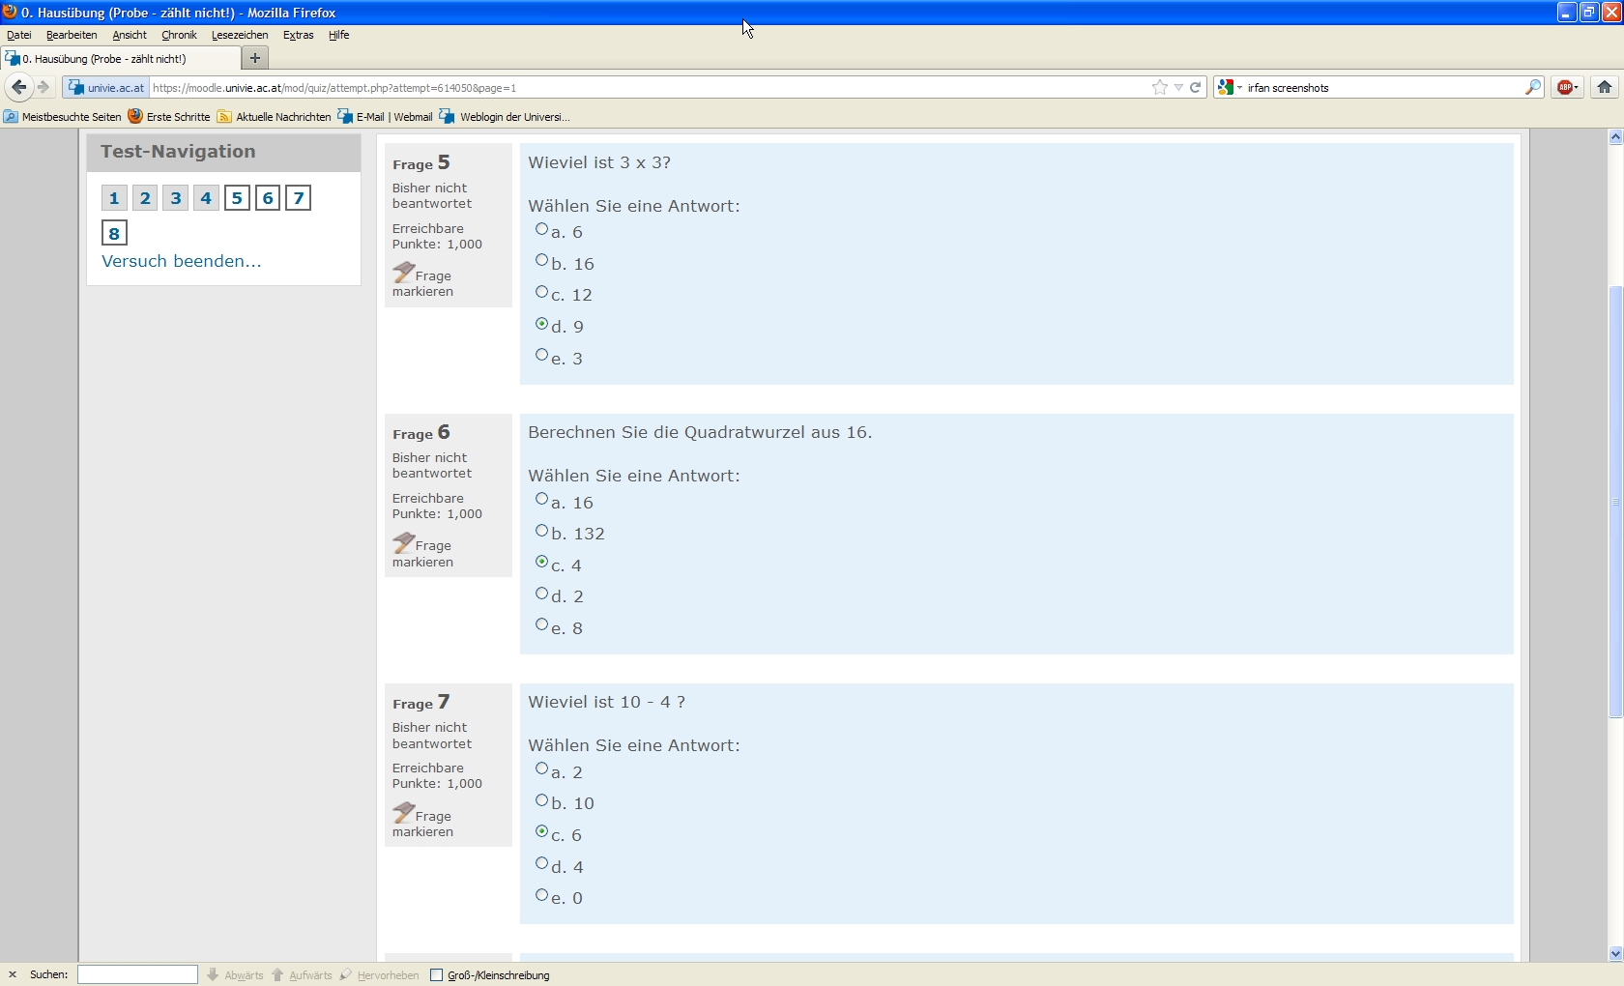
2. Seite mit Rechenbeispielen
Test-Navigation
Fragen beantworten
Bei Rechenbeispielen kann nur eine Antwortmöglichkeit richtig sein.

Slide 18
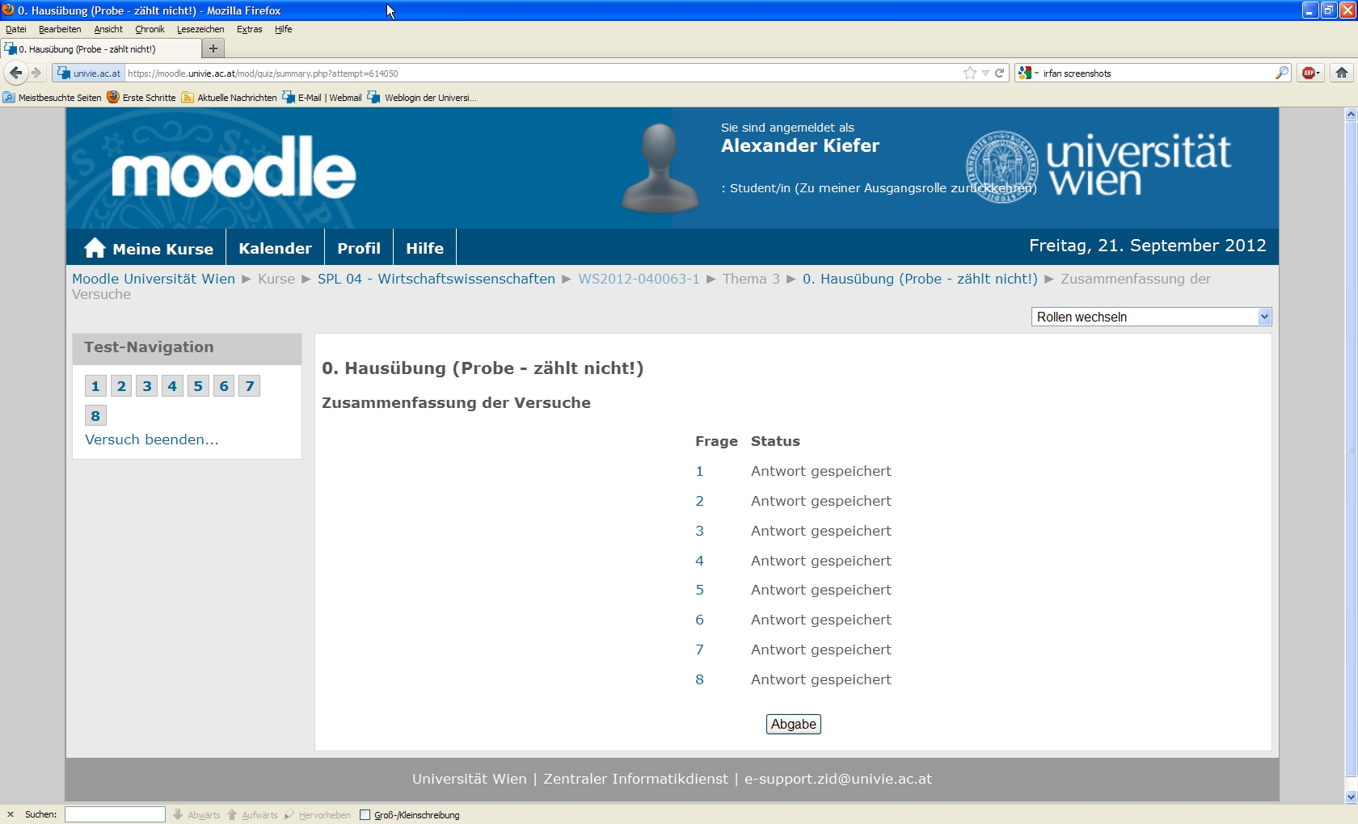
Antworten wurden gespeichert. Fortsetzung zu einem späteren Zeitpunkt ist möglich.
Test Abgeben

Slide 19
Hilfe zu Moodle
allgemeine Infos
  http://zid.univie.ac.at/services/fuer-studierende/
Schulungen
  https://www.univie.ac.at/kursdatenbank/elearning.html/#studierende

